Slide 1

CUAI 6기 자율주행 모빌리티 스터디팀
2023.03.14
발표자 : 박도영

Slide 2
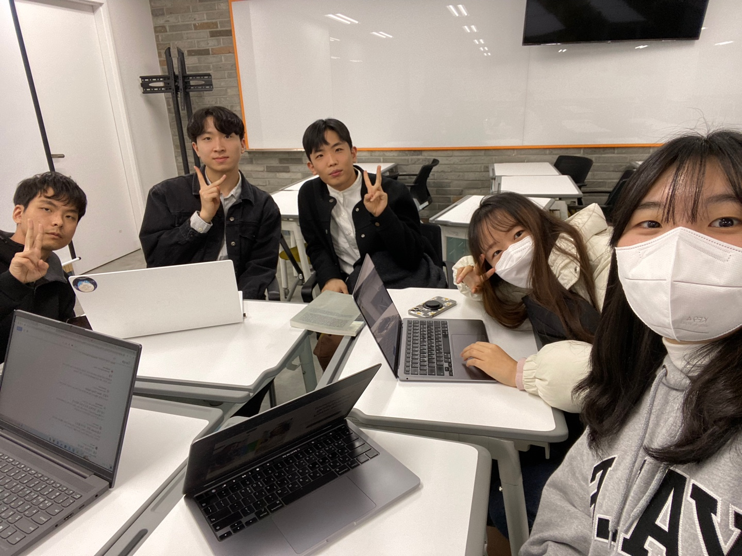
스터디원 소개 및 만남 인증
3/7, 3/8 스터디 컨텐츠 선정 및 진행방향 논의
기계19 김우엽
기계19 박도영
소프트19 이하윤
소프트20 강민기
에시공16 김지호

Slide 3
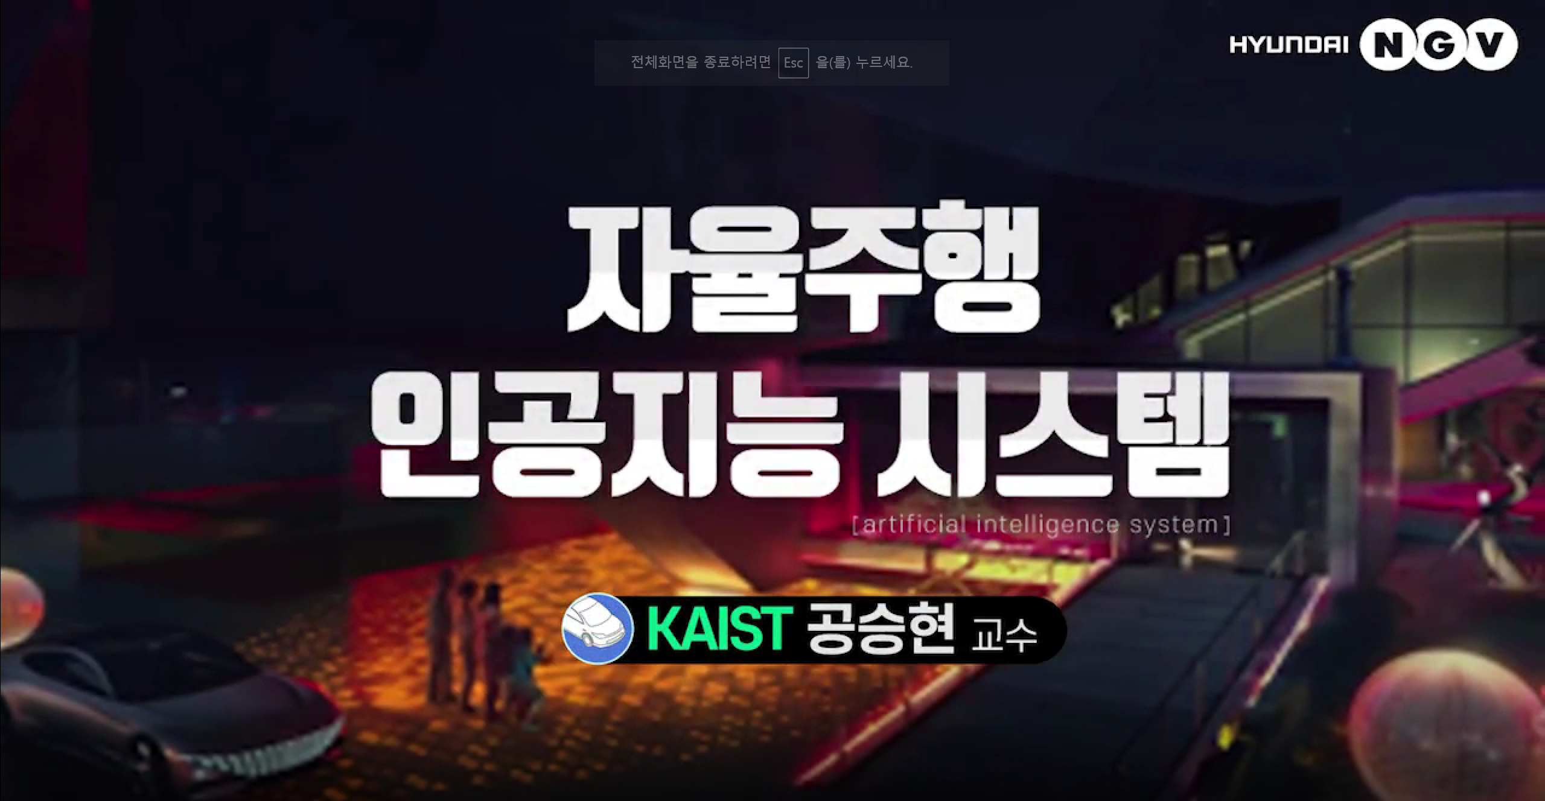
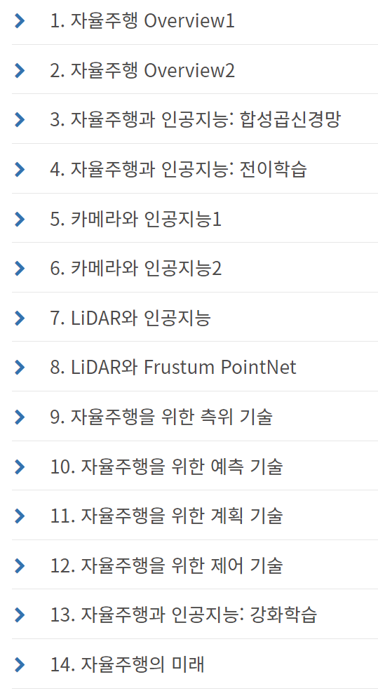
컨텐츠 선정
진행방향 논의
스터디 컨텐츠 선정
차주 계획
K-MOOC “자율주행 인공지능 시스템“ 강좌 선정.
Notes:
선정 이유:
자율주행 전반적인 내용에 대해 꽤 심도있게 다루고 있음.
실습환경이 구성되어있지 않지만, 기초 이론부터 차근차근 공부하는 것에 전원 동의하여 선정.

Slide 4
컨텐츠 선정
진행방향 논의
진행방향 논의
차주 계획
매주 월 8시 대면 스터디 진행.
한 주에 1~2강정도 학습,
주당 2~3명정도 관련 논문, 추가 내용 공부 등 심화내용 발제

Slide 5
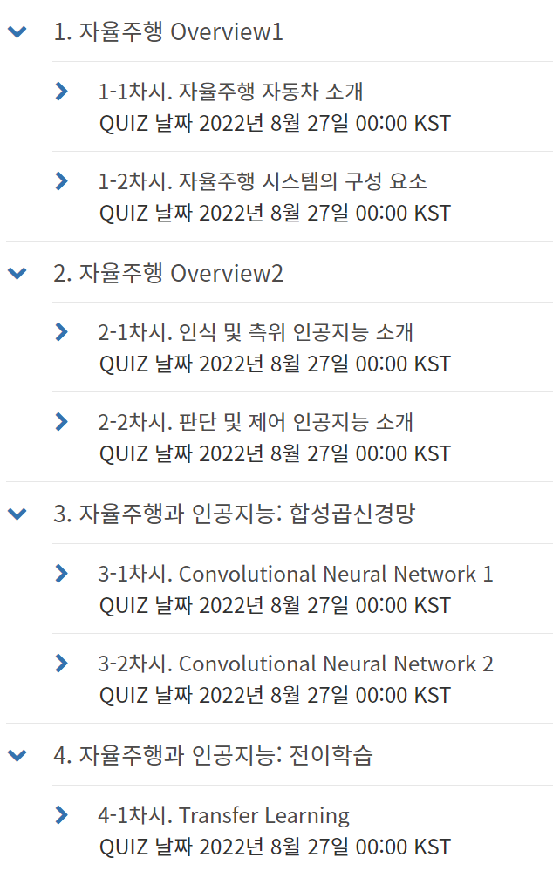
컨텐츠 선정
진행방향 논의
차주 계획
차주 계획
~3/20(월), 4-1강 transfer learning까지 학습
하윤, 민기 관련 심화내용 발제

Slide 6
감사합니다

